Slide 1
«PROДВИЖЕНИЕ ЧТЕНИЯ»

Slide 2
Библиотека – филиал №3 микрорайона Новоугольный является библиотекой семейного чтения и обслуживает читателей всех возрастных категорий.
Число жителей микрорайона на сегодняшний день более 9,5 тысяч человек. Количество пользователей библиотеки по итогам 2018 года составляет 1924 человека, количество посещений – 12014, книговыдача – 22346.
В библиотеке имеется большое количество книг для детей и взрослых, а так же брошюр, энциклопедий, периодических изданий. Основной фонд содержит полный комплект документов по её профилю и составляет 17722 экземпляра.

Slide 3
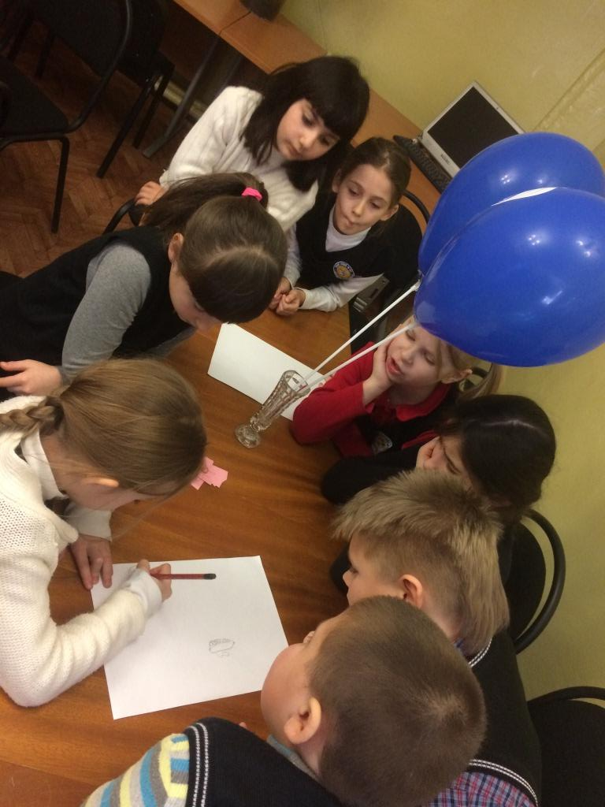
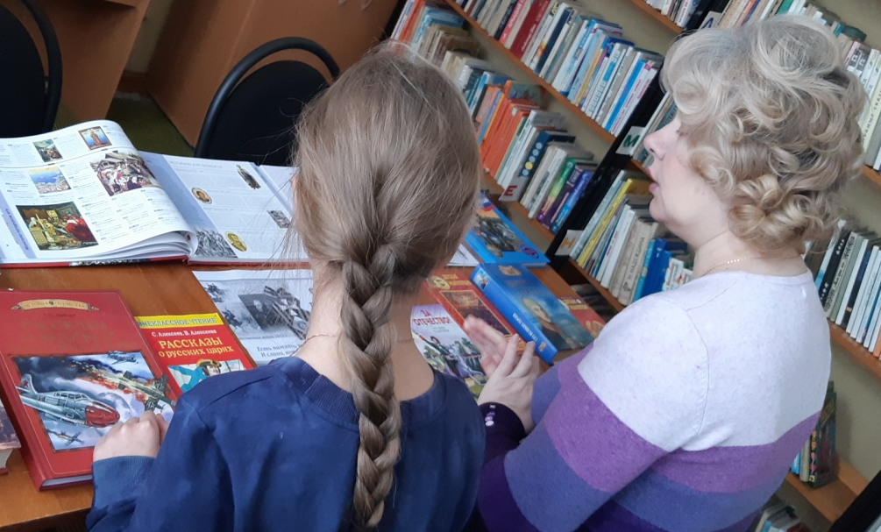
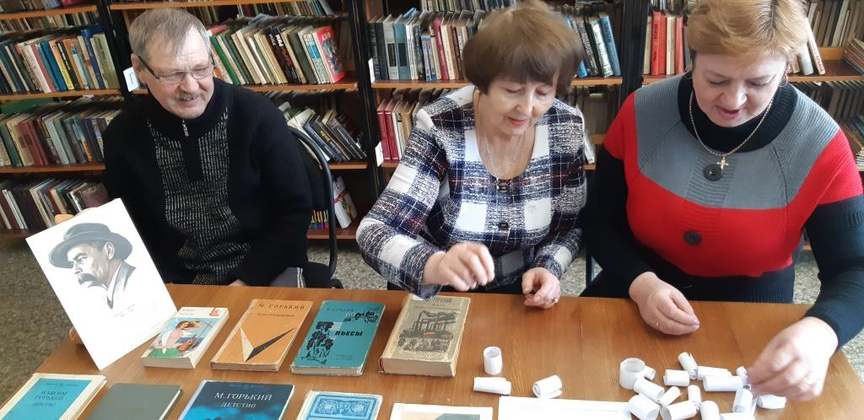
В структуре филиала есть абонемент, читальный зал.
Действует бесплатная зона Wi-Fi.

Slide 4
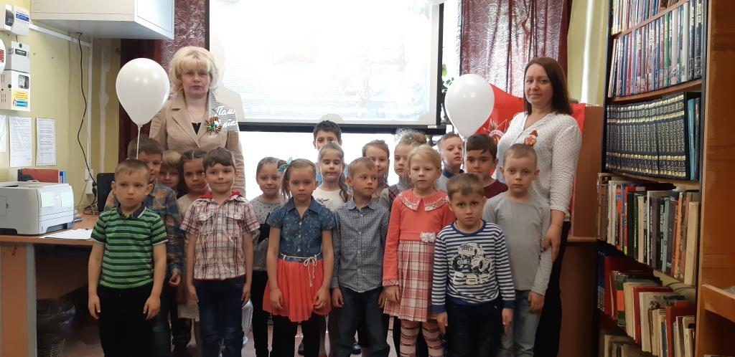
В библиотеке работают два сотрудника, которые обеспечивают доступ пользователям ко всем видам информации, ведут активную работу по организации семейного чтения и досуга населения с целью продвижения книги и повышения уровня читательской активности.

Slide 5
Заведующая библиотекой - Крылова Светлана Викторовна
Стаж работы - 6 лет;
Образование – среднее специальное.
В данный момент обучается в Тульском областном колледже культуры и искусства (ТОККИИ)

Slide 6
Библиотекарь 2-ой категории – Красникова Ирина Анатольевна
Стаж работы – 23 года;
Образование – среднее специальное.
Окончила Тульский областной колледж культуры и искусства (ТОККИИ)

Slide 7
В своей практике мы совершенствуем традиционные методы работы с различными категориями читателей, а так же внедряем в практику библиотечные инновации.
Продвигаем краеведческую литературу, ставя перед собой задачи гражданско-патриотического воспитания молодежи, и с целью развития интереса к истории родного края.
Ведем работу по эстетическому воспитанию населения, формированию экологической культуры, пропагандируем литературу о здоровом образе жизни.
Работаем над созданием привлекательного имиджа библиотеки.

Slide 8
БИБЛИОТЕЧНЫЕ АКЦИИ: НОВЫЙ ФОРМАТ ОБЩЕНИЯ С ЧИТАТЕЛЕМ.
С целью продвижения книги и чтения, а так же привлечения новых читателей библиотеки должны использовать не только наработанные за годы своего существования традиционные методы, но и пробовать искать интерактивные формы работы. В этом году в нашей работе мы стали использовать библиотечные акции, как новый формат общения с читателем.

Slide 9
Акции могут быть разовые и постоянно действующие и проводятся как в стенах библиотеки, так и за ее пределами.
Поводом для акции может быть:
значимая (юбилейная) календарная дата: политическая, литературная, историческая и др. (в маштабах страны, региона, города, нашего микрорайона);
ведущая тема года;
проблема волнующая всех (экология, наркомания, терроризм и т.д).

Slide 10
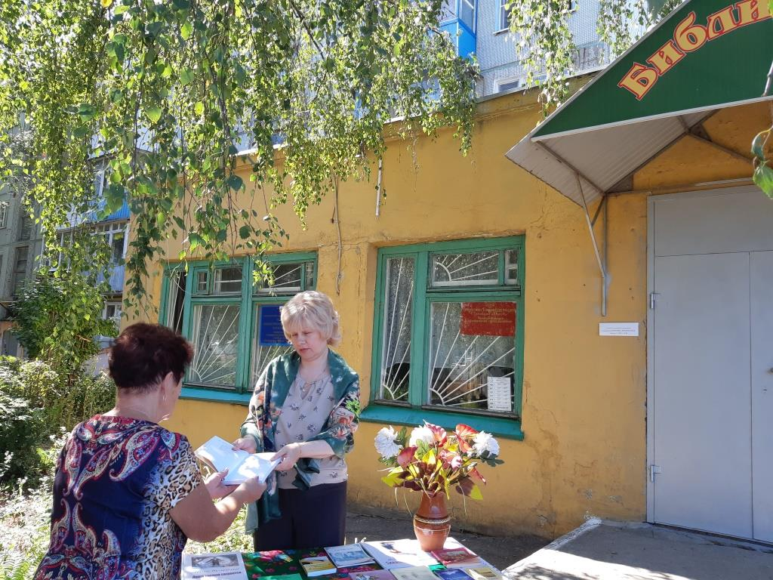
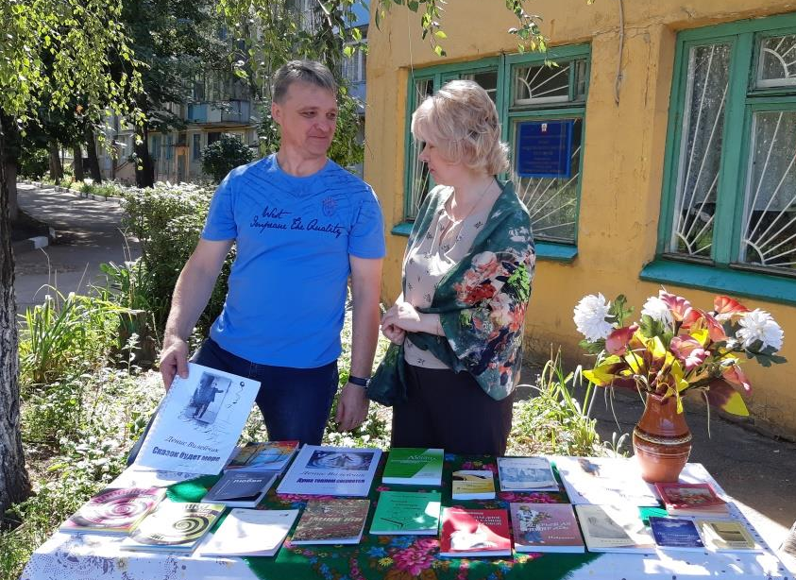
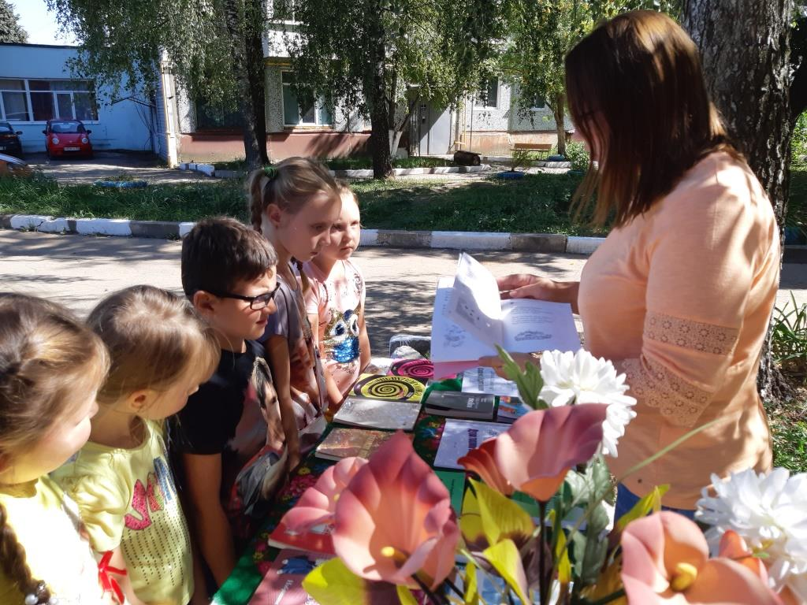
«ПУСТЬ РАСЦВЕТАЕТ
КРАЙ РОДНОЙ»

Slide 11
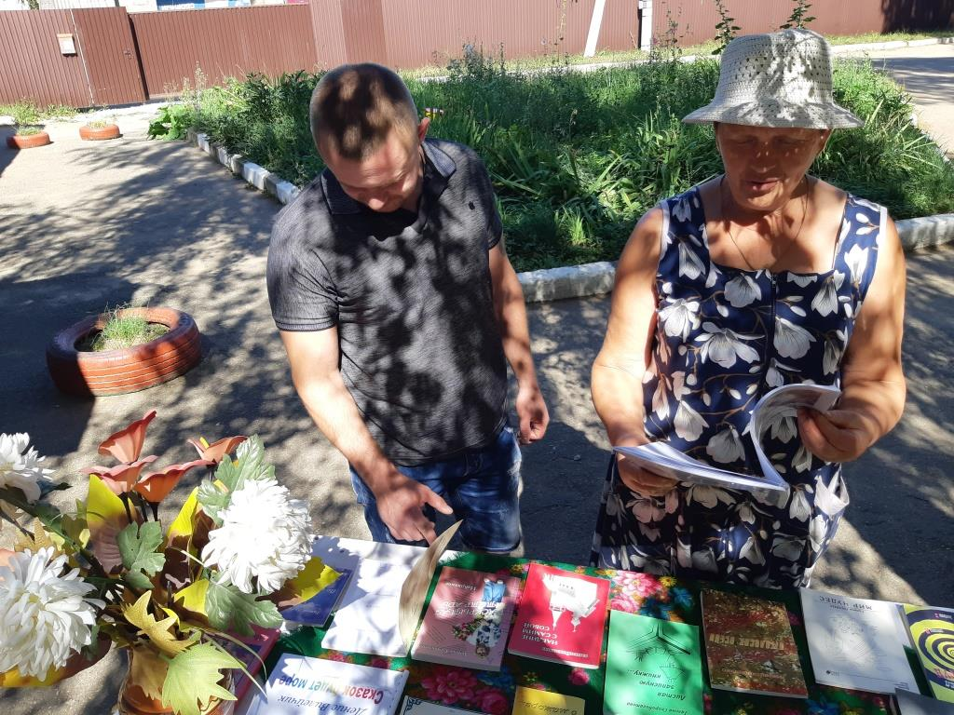
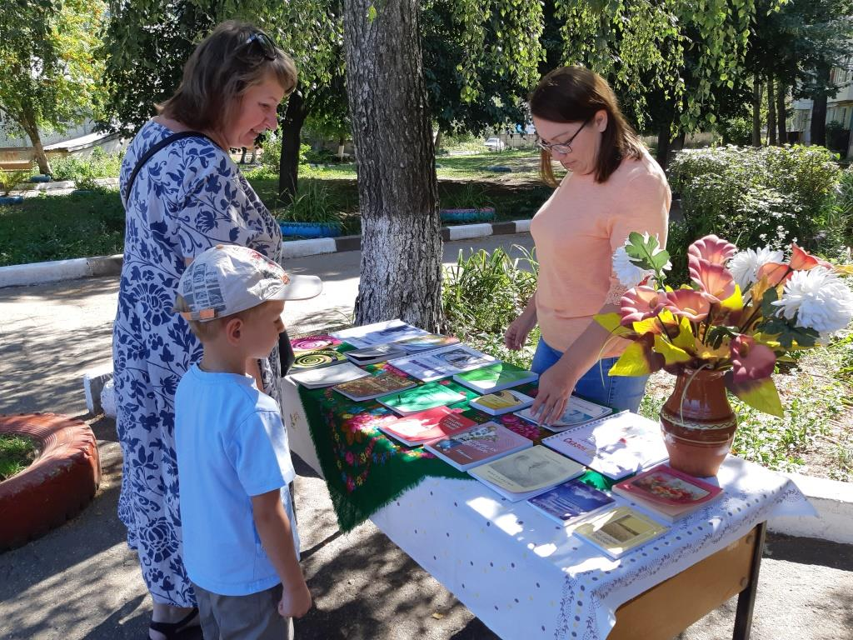
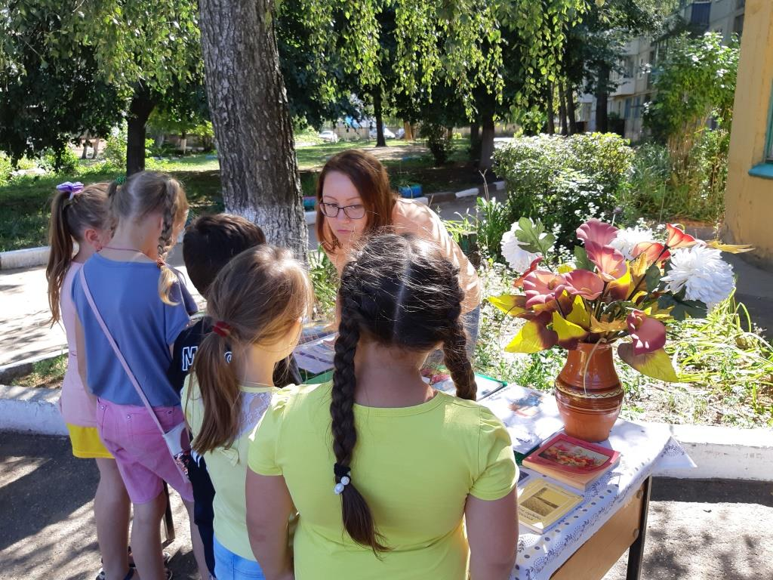
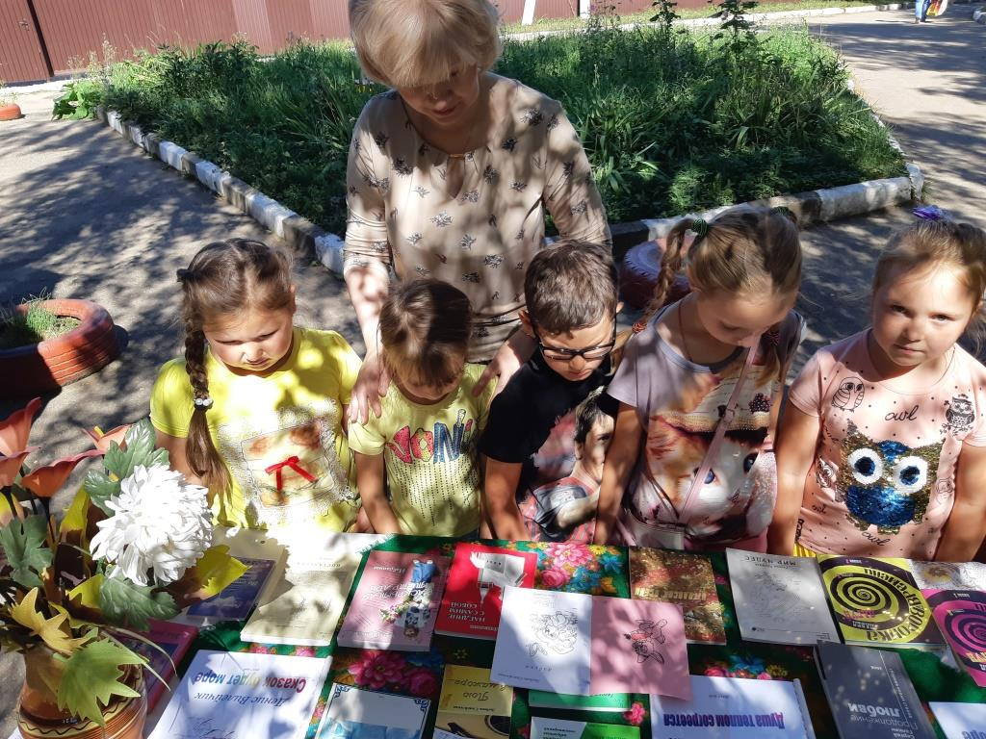
«ПУСТЬ РАСЦВЕТАЕТ КРАЙ РОДНОЙ»

Slide 12
«ПУСТЬ РАСЦВЕТАЕТ КРАЙ РОДНОЙ»
25 августа сотрудники библиотеки – филиала №3 вышли на улицу с акцией «Пусть расцветает край родной», посвященную Дню города Донского.
У каждого из нас есть уголок, точечка на Земле, где он родился, сделал первый шаг в жизнь, где прошло его детство, где живут родители и друзья, где находится родной дом.
Город Донской - маленькой частичка необъятной страны. В нашем городе жили и живут замечательные мастера слова, талантливые писатели и поэты, прославляющие родной край. Всех их объединяет любовь к своей малой родине, городу, природе.
Сотрудники библиотеки предложили прохожим ближе познакомиться с творчеством наших земляков. У детей большой интерес вызвала “Краеведческая шкатулка” со стихами поэтессы Любови Самойленко из сборника «Азбука», а для более старшего поколения были представлены книги Галины Лялиной, Павла Лагуна, Валентина Матисова, Дениса Вилейчика и др.

Slide 13
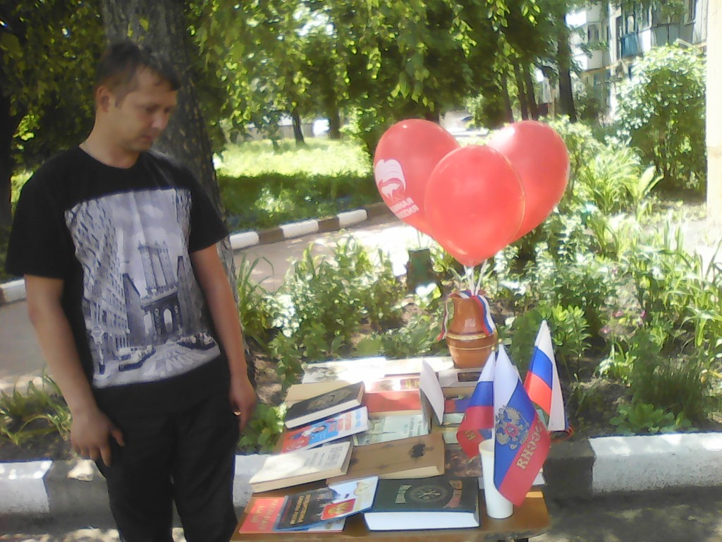
«ЧИТАЮТ ВСЕ. ИСТОРИЯ РОССИИ»

Slide 14
АКЦИЯ «ЧИТАЮТ ВСЕ. ИСТОРИЯ РОССИИ»
В преддверии Дня России сотрудники библиотеки вышли на улицу с акцией «Читают все. История России» и провели опрос жителей, хорошо ли они знают историю нашего государства, о её героях и знаменательных датах.
На обзор была представлена книжная выставка «Судьба великая России», на которой размещены символы нашей государственности, представлена литература, повествующая об истории государства Российского, о прошлом и настоящем, о знаменитейших и славных людях, упоминание о которых во всем мире отождествляется с нашей великой страной.

Slide 15
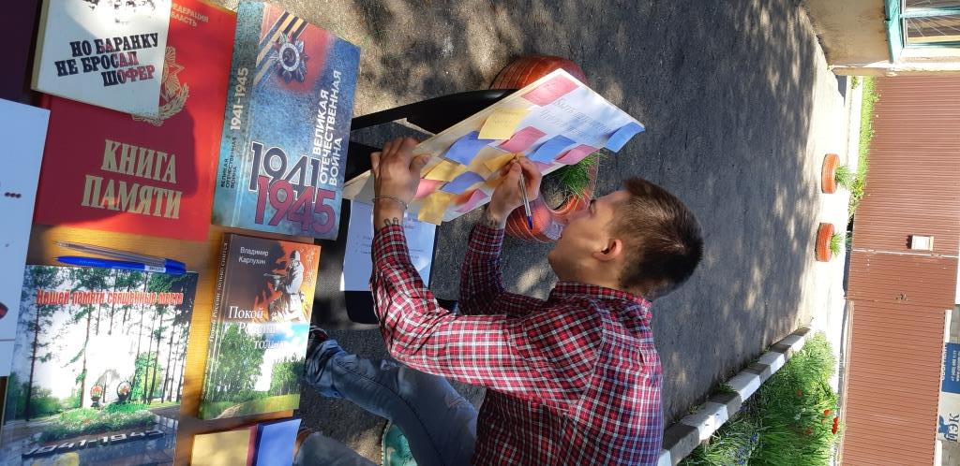
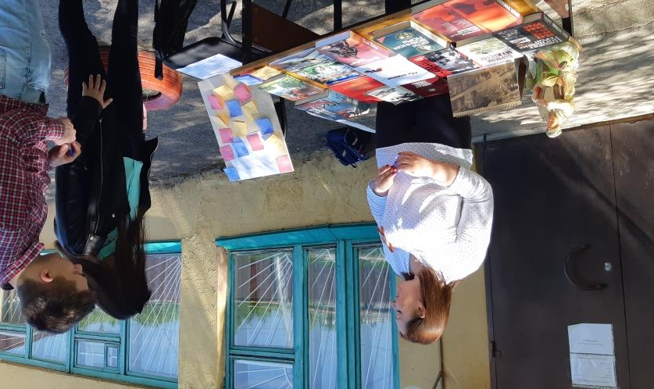
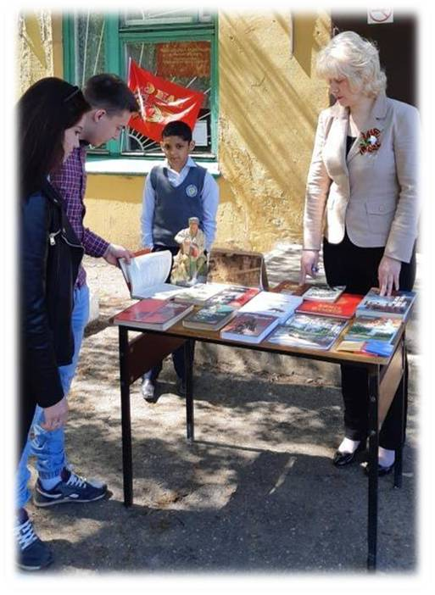
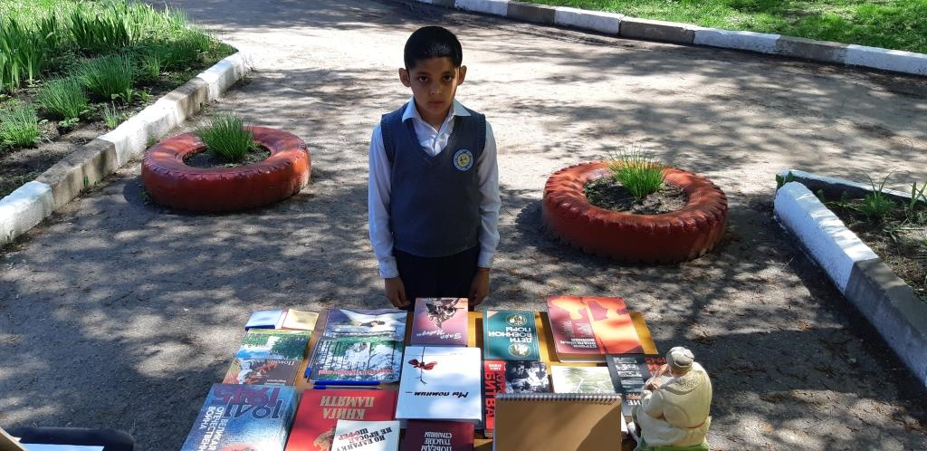
АКЦИЯ «ЖИВЁМ И ПОМНИМ»

Slide 16
АКЦИЯ «ЖИВЁМ И ПОМНИМ»
Ко Дню Памяти и скорби сотрудники библиотеки в рамках акции «Живём и помним» провели среди жителей микрорайона экспресс-опрос «Что мы знаем о войне».
Почти в каждой семье есть те, кто своими глазами видел весь ужас той военной поры, кто ушёл на фронт и не вернулся или прошёл весь этот путь до победного конца. Многие помнят послевоенное время: сожжённые деревни, разрушенные города и села. А кто-то знает о войне из книг и учебников, от родителей, учителей. Всё это и многое другое удалось выяснить сотрудникам библиотеки в ходе опроса.
Немаловажным явилось и то, что в опрос, рассчитанный на взрослых людей и детей старшего школьного возраста, активно включались малыши. Наравне со взрослыми они участвовали в прямом общении, отвечали на вопросы, тем самым пополняя свои знания о Великой Отечественной войне.

Slide 17
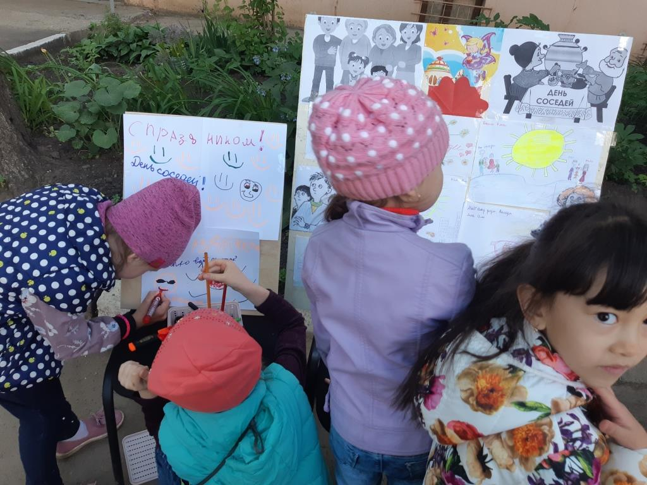
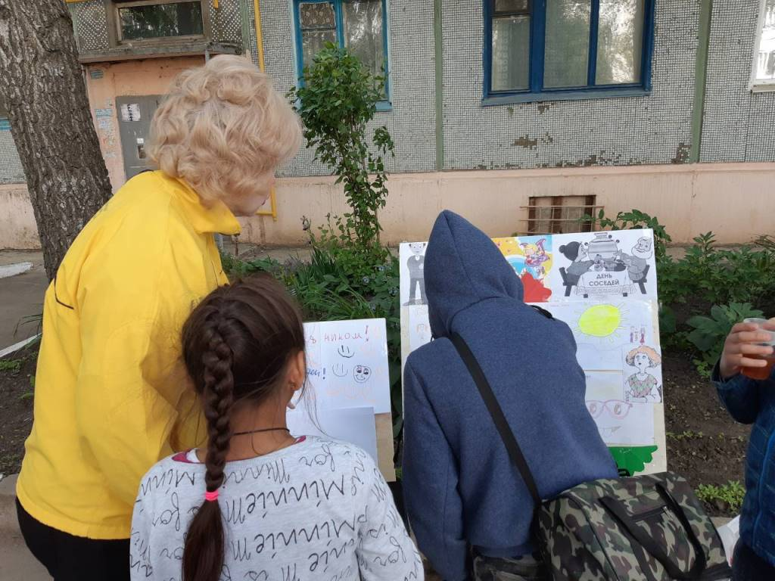
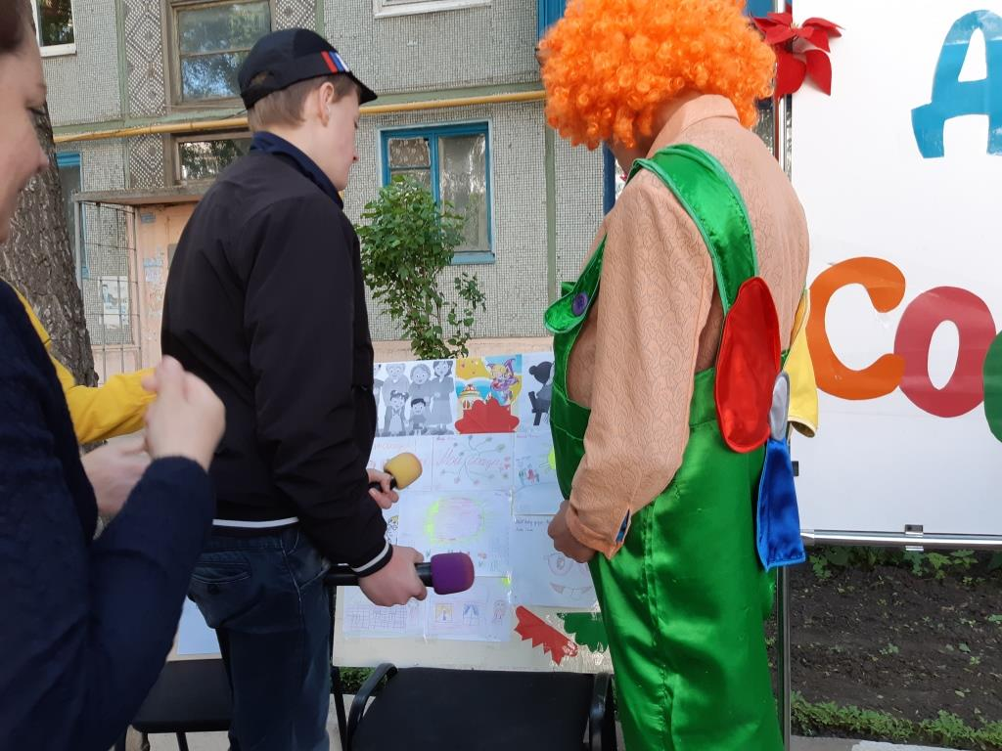
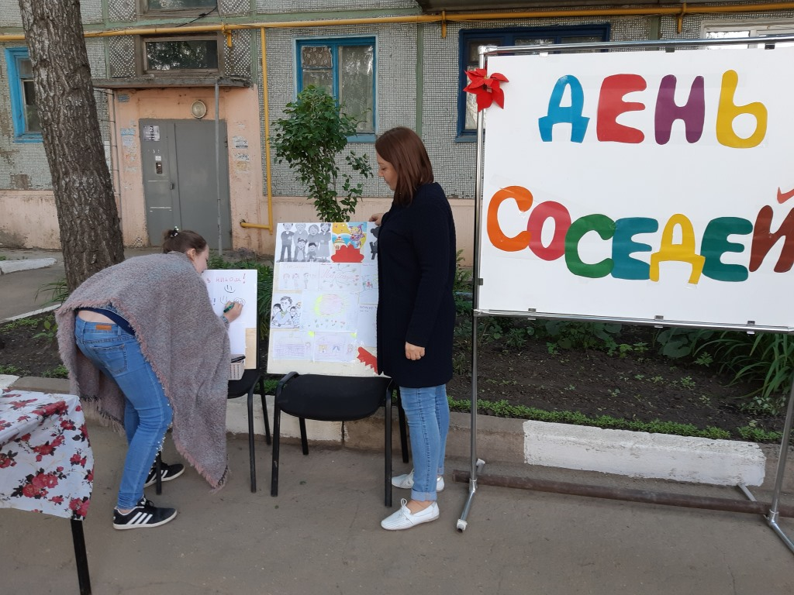
«ЕСТЬ ПО СОСЕДСТВУ БИБЛИОТЕКА»

Slide 18
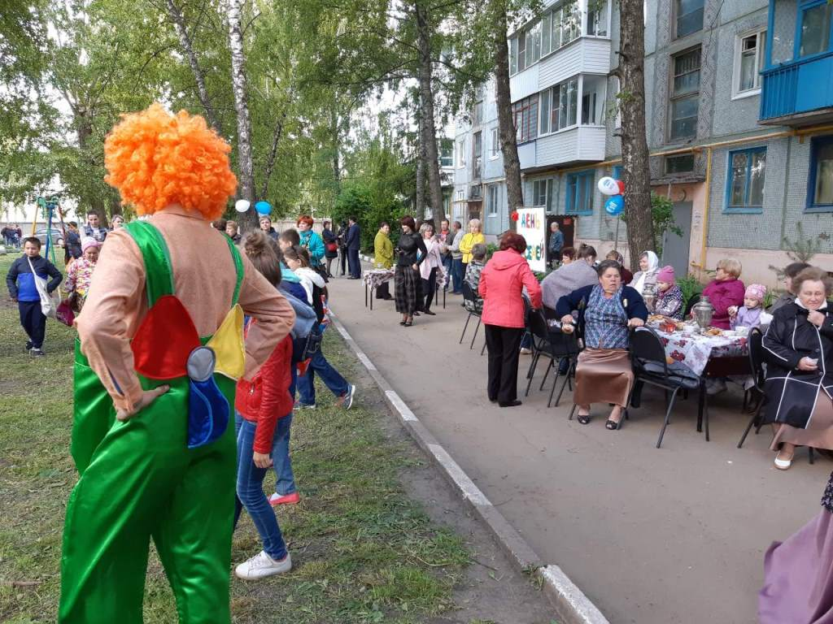
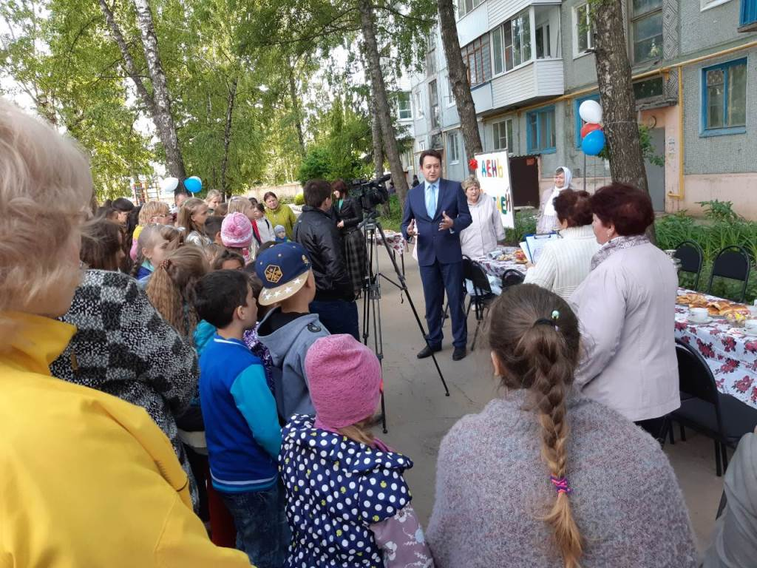
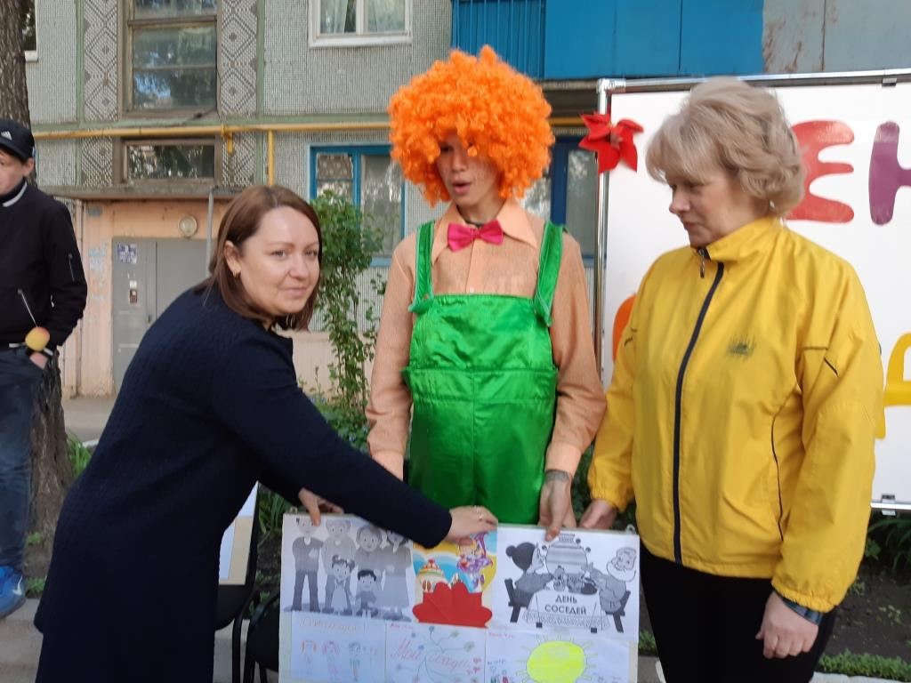
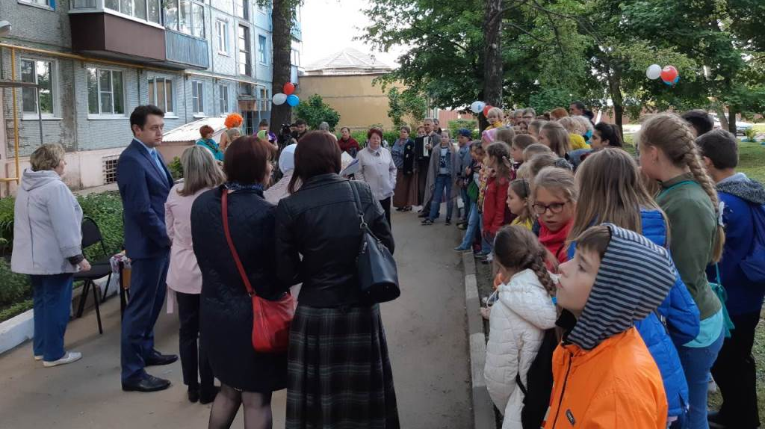
«ЕСТЬ ПО СОСЕДСТВУ БИБЛИОТЕКА»

Slide 19
«ЕСТЬ ПО СОСЕДСТВУ БИБЛИОТЕКА»
1 июня в рамках праздника «Международный день соседей», организованный при поддержке партии «Единая Россия» сотрудники библиотеки-филиала № 3 микрорайона Новоугольный вышли на улицу с акцией «Есть по соседству библиотека» и выступили на празднике с интерактивной площадкой «Книжная скамейка».
Литературная викторина, конкурс детских рисунков и библиотечный буккроссинг – такова была программа «скамейки». Необычная форма мероприятия очень заинтересовала жителей и гостей микрорайона. И дети, и взрослые с интересом рассматривали книжную мини-выставку, отвечали на вопросы викторины, рисовали. А некоторые гости праздника, даже изъявили желание стать читателями нашей библиотеки.

Slide 20
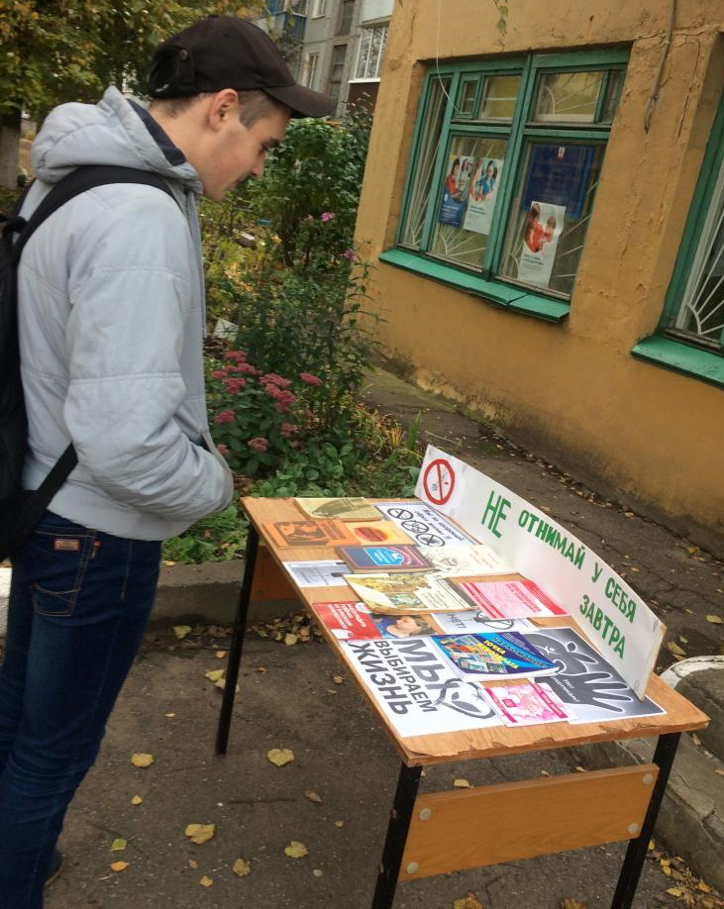
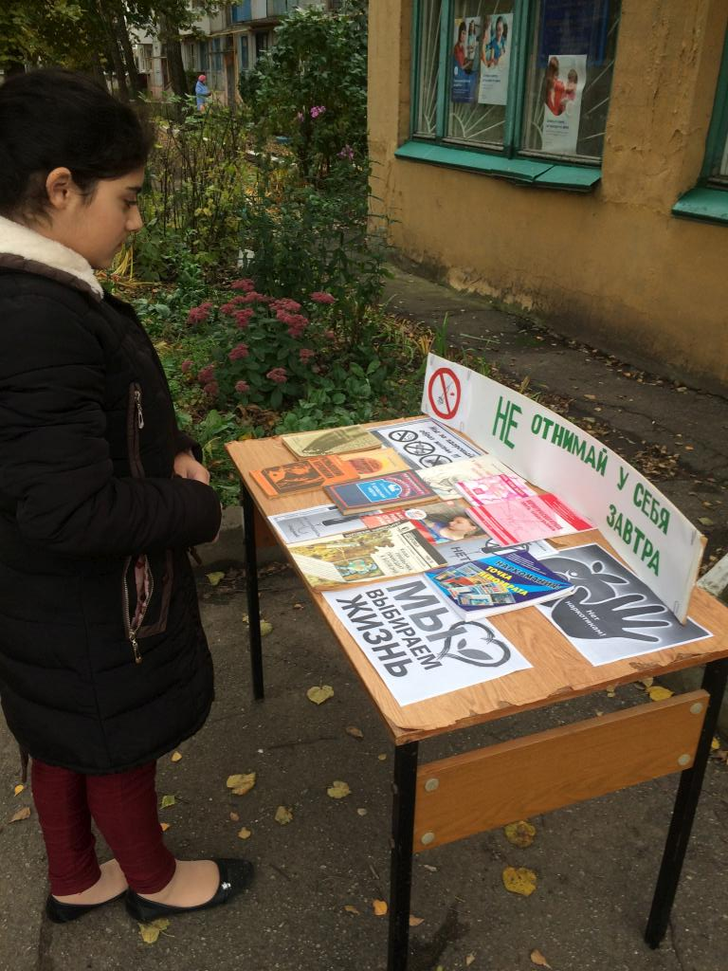
Наркомания – это самоубийство, разрушается не только тело, но и разум. Наркоман перестаёт быть человеческой личностью. Он – никто.
Важным направлением работы библиотек является пропаганда здорового образа жизни, профилактика наркомании среди детей, подростков и молодёжи. С целью расширения информационного кругозора и профилактики вредных привычек 18 октября сотрудники библиотеки вышли на улицу с акцией «Вместе против наркотиков» и провели для жителей микрорайона ряд мероприятий, в который вошли:
Опрос – беседа «Модно ли быть здоровым?» о жизненных позициях, о том, как найти выход и помочь попавшим в беду, ведь наркомания не признаёт границ, и бороться с ней надо всем вместе.
Обзор книжной выставки
«Не отнимай у себя завтра»,
с вручением памяток
о здоровом образе жизни.
АКЦИЯ «ВМЕСТЕ ПРОТИВ НАРКОТИКОВ»

Slide 21
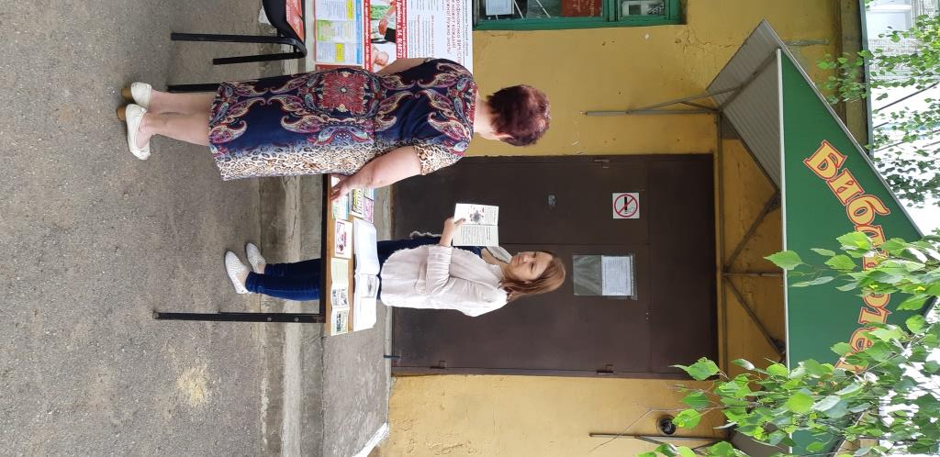
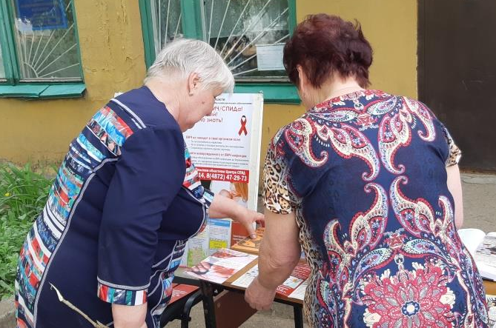
Акция «СТОП ВИЧ/СПИД»

Slide 22
«СТОП ВИЧ/СПИД»
К сожалению, не все люди имеют достоверную информацию о таких сложных и страшных заболеваниях как ВИЧ и СПИД. Сотрудники библиотеки – филиала №3 микрорайона Новоугольный провели уличную акцию «Стоп ВИЧ/СПИД» по информированию жителей микрорайона о ВИЧ-инфекции, о мерах предосторожности, о пути преодоления этого заболевания.
Прохожим рекомендовали соответствующую литературу по профилактике ВИЧ/СПИД, раздавали буклеты с информацией о том, как избежать заражения, что делать в случае возникновения риска заражения.

Slide 23
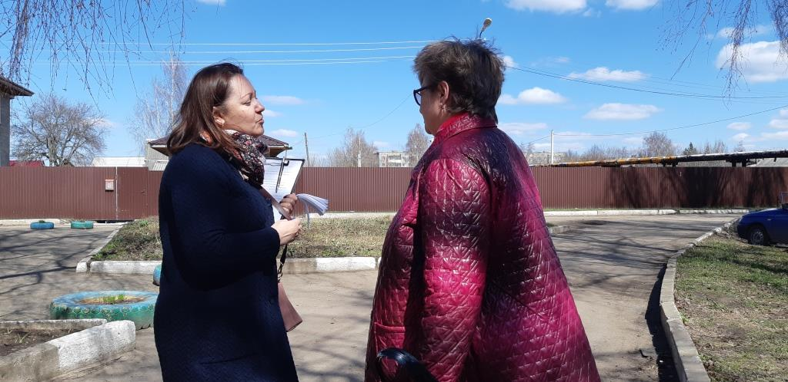
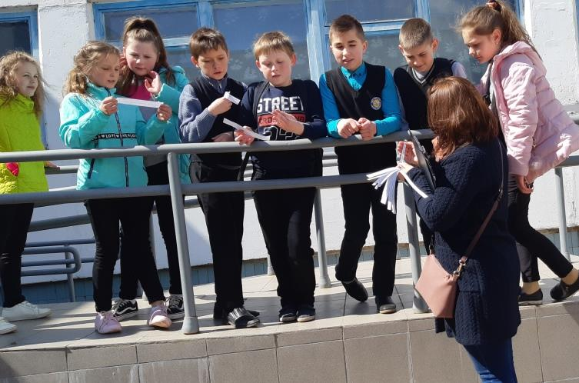
«ДОМ ПОД
КРЫШЕЙ ГОЛУБОЙ»

Slide 24
ЭКСПРЕСС-ОПРОС «ДОМ ПОД КРЫШЕЙ ГОЛУБОЙ»
Сотрудники библиотеки провели ряд мероприятий в стенах библиотеки и за её пределами с целью расширения круга читателей и знаний пользователей библиотеки в области экологии:
В их числе экспресс-опрос «Дом под крышей голубой» для жителей микрорайона Новоугольный. Прохожие активно вступали в диалог, высказывали свое мнение о проблемах окружающей среды и способах их решений.
Уличная акция «Экопочта» для юных жителей микрорайона была направлена на воспитание любви и уважения к природе родного края. Ребята получили телеграммы от «братьев наших меньших», вместе думали и решали, как можно им ответить и чем помочь..

Slide 25
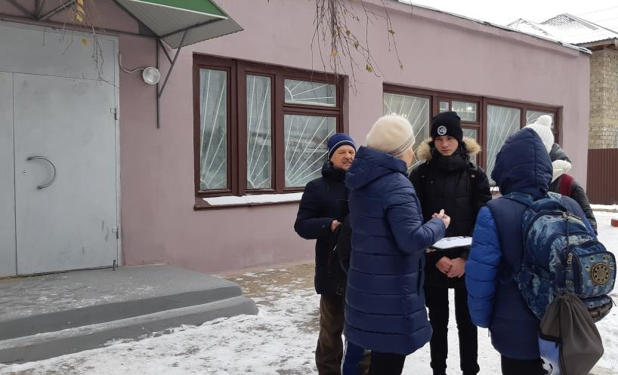
«КАК МНОГО В РОССИИ ХОРОШИХ ЛЮДЕЙ»

Slide 26
«КАК МНОГО В РОССИИ ХОРОШИХ ЛЮДЕЙ»
В рамках Года добровольца (волонтёра) провели уличную акцию «Как много в России хороших людей». Среди жителей микрорайона был проведён опрос «Доброволец это…», в ходе которого задавались вопросы:
Кого, по вашему мнению, можно назвать добровольцем?
Кто сегодня, на ваш взгляд, чаще всего становится волонтёром?
Имеете ли вы личный опыт добровольческой деятельности?
По ответам опрошенных, можно сделать вывод, что некоторые из них только знакомы с понятием волонтёр, а многие имеют собственный опыт добровольческой деятельности. Часть опрошенных считают основными причинами, побуждающими граждан заняться добровольчеством, это – желание чувствовать себя нужным и полезным обществу, интересно проводить время, жить активной жизнью.

Slide 27
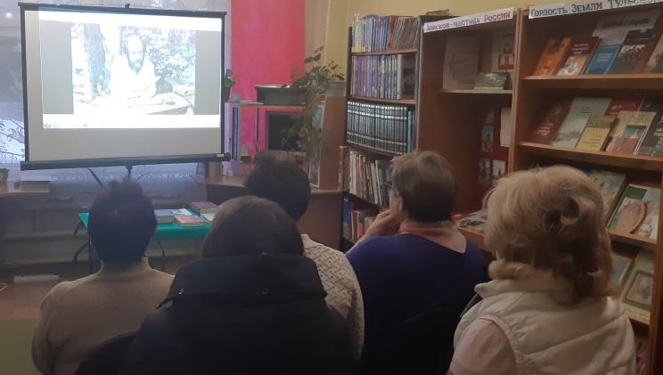
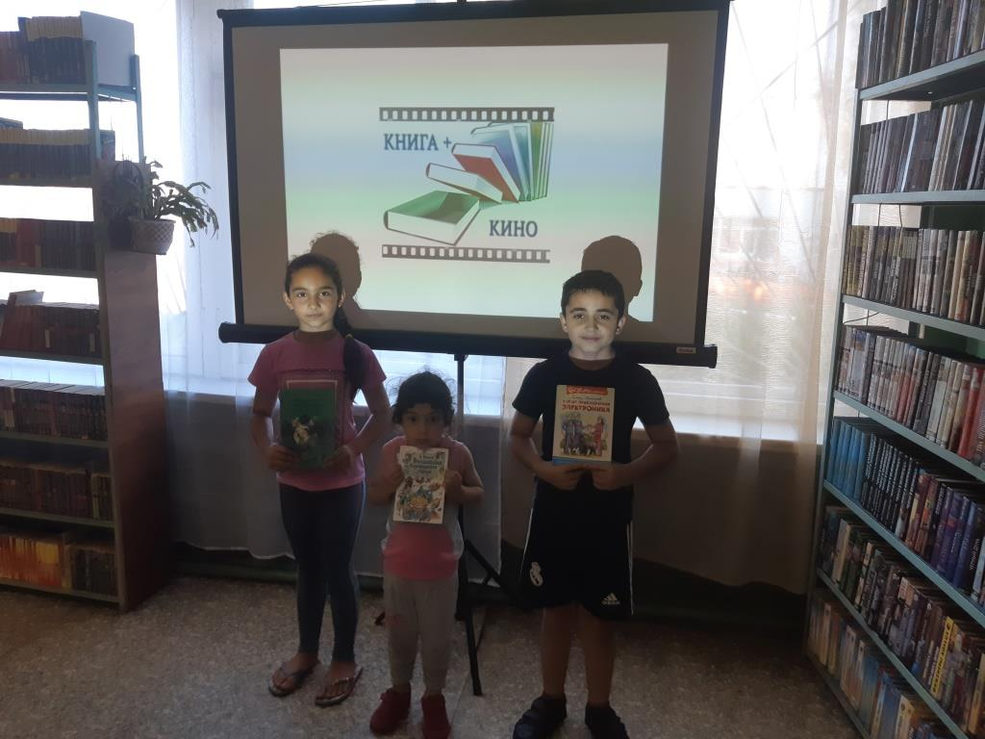
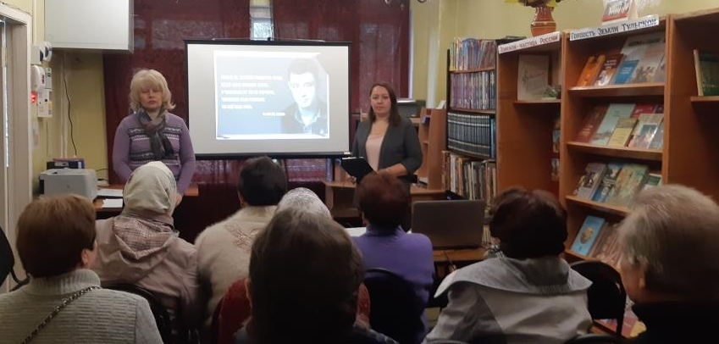
ПРОЕКТ
«ДУЭТ: КНИГА И КИНО»
ОТКРЫТИЕ ЛИТЕРАТУРНОГО КИНОЗАЛА

Slide 28
ОТКРЫТИЕ ЛИТЕРАТУРНОГО КИНОЗАЛА
Практически вся «классика» мировой и детско-юношеской литературы уже экранизирована, а по мотивам многих популярных фильмов написаны повести или романы. Никто не станет спорить с тем, что кино и книга дополняют друг друга. И часто желание прочитать книгу у человека возникает под влиянием понравившейся экранизации.
«ДУЭТ: КНИГА И КИНО»
В рамках проекта «Дуэт: книга и кино» в нашей библиотеке открылся литературный кинозал. К юбилейным датам демонстрируются экранизированные произведения писателей и поэтов, как для взрослых, так и для детей, а так же буктрейлеры (видео-презентация книг), фильмы о войне, экологии, наркомании.

Slide 29
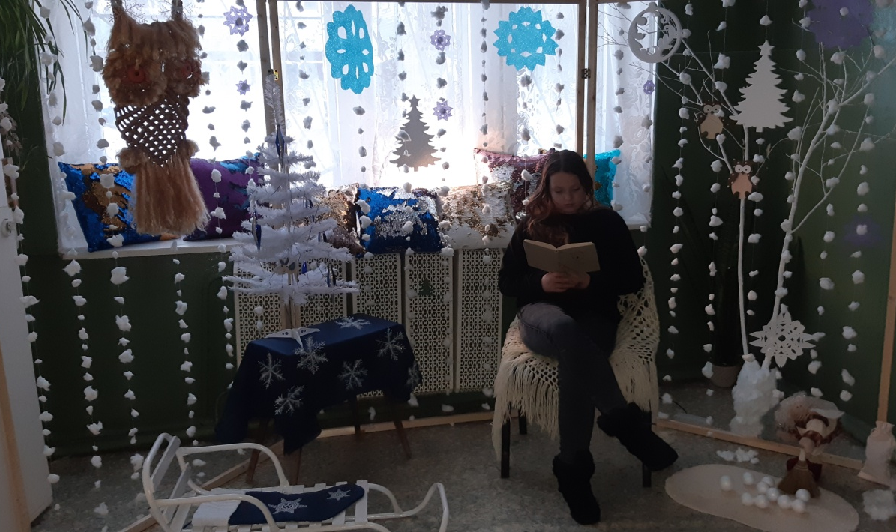
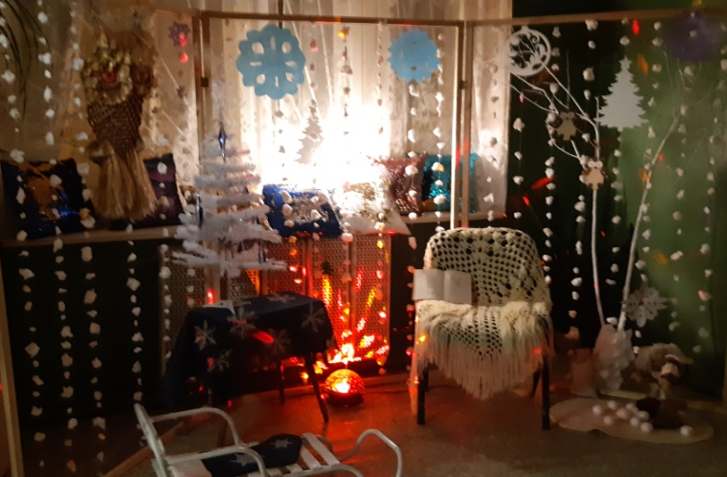
ОФОРМЛЕНИЕ ФОТОЗОНЫ
С целью продвижения книги и чтения начали использовать в своей работе фотозону «Вдохновленные книгой», которая работает в значимые литературные даты.
Работая над созданием привлекательного имиджа библиотеки, и с целью привлечения новых читателей используем фотозону «Вы в кадре»,
которая оформляется
к праздничным датам.

